Slide 1
Семинар-практикум для родителей
На тему: «Развитие связной речи
детей дошкольного возраста
по средствам мнемотехники».
Подготовила учитель-логопед: Филатова Е.А.

Slide 2
Константин Дмитриевич УшинскиЙ
«Учите ребёнка каким-нибудь
неизвестным ему словам – он будет
долго и напрасно мучиться,
но свяжите двадцать таких слов
с картинками и он их
усвоит на лету».

Slide 3
Связная речь –
это единое смысловое и структурное целое,
включающее связанные между собой и
тематически объединенные, законченные
отрезки.
Основная функция связной речи,
коммуникативная, осуществляется в двух
основных формах – диалоге и монологе.
В ДОУ развитие диалогической речи
осуществляется с помощью методов:
разговоры с детьми; беседы; различные виды
игр (театрализованные, дидактические,
подвижные) ; специально организованные
ситуации; словесное поручение

Slide 4
ВИДЫ ДЕТСКИХ РАССКАЗОВ
1. Рассказывание по восприятию:
2. Рассказывание по памяти:
3. Рассказывание по воображению.
описание игрушек,
предметов, явлений; картин
из опыта (личного и
коллективного) ;
пересказ литературных
произведений
Развитие связной речи происходит постепенно
вместе с развитием мышления и связано с
усложнением детской деятельности и формами
общения с окружающими людьми.
Для того
чтобы обеспечить наиболее эффективное
развитие связной речи эффективно использовать метод
мнемотехники

Slide 5
АКТУАЛЬНОСТЬ метода:
Мнемотехника
облегчает детям
овладение связной
речью
Применения мнемотехники ,
использование обобщений
позволяют ребёнку
систематизировать свой
непосредственный опыт
Ребёнок с опорой на образы
памяти устанавливает
причинно-следственные
связи, делает выводы,
развивая тем самым
логическое мышление

Slide 6
1. КОДИРОВАНИЕ В ОБРАЗЫ
МНЕМОНИЧЕСКОЕ ЗАПОМИНАНИЕ
СОСТОИТ ИЗ ЧЕТЫРЁХ ЭТАПОВ:
2. ЗАПОМИНАНИЕ
(соединение двух образов)
3. ПЕРЕСКАЗ ИНФОРМАЦИИ С
ОПОРОЙ НА СИМВОЛЫ
4. ВОСПРОИЗВЕДЕНИЕ
МНЕМОСХЕМЫ

Slide 7
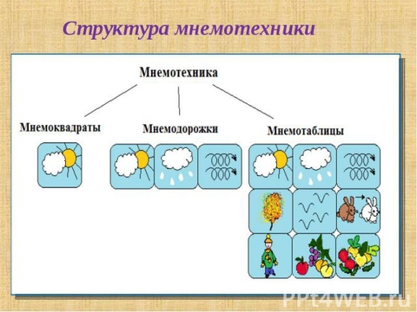

Slide 8
МНЕМОТАБЛИЦЫ-СХЕМЫ, ИСПОЛЬЗУЮТСЯ КАК
ДИДАКТИЧЕСКИЙ МАТЕРИАЛ ПО РАЗВИТИЮ
СВЯЗНОЙ РЕЧИ ДЕТЕЙ
Обучение
составлению
рассказов
Мнемотаблицы-схемы
Обогащение
словарного
запаса
Разучивание
чистоговорок
и
скороговорок
Заучивание
стихов
Отгадывание
и загадывание
загадок
Пересказ
художественной
литературы

Slide 9
Пример мнемонического приёма:
Каждый Охотник Желает Знать,
Где Сидит Фазан

Slide 10
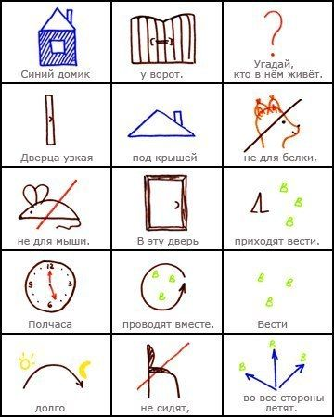

Slide 11
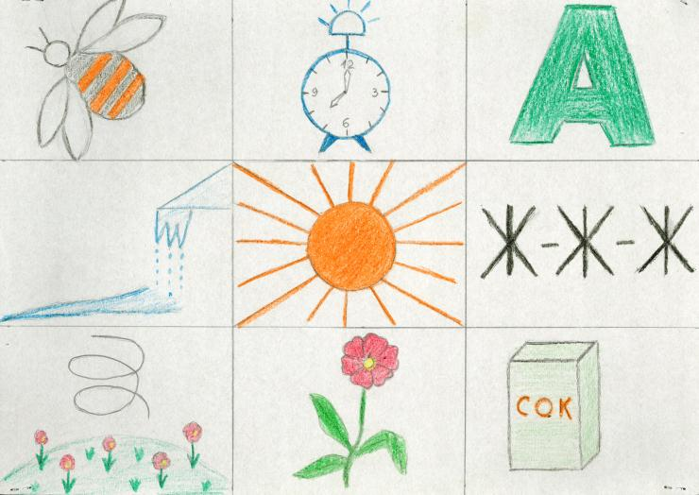
Мнемотаблицы по стихотворениям и загадкам
Песенка шмеля
Я большой мохнатый шмель,
Разбудил меня апрель.
Звонкими ручьями,
Жаркими лучами.
Я летаю, я жужжу,
Над поляною кружу.
Яркий выберу цветок
Буду пить душистый сок

Slide 12

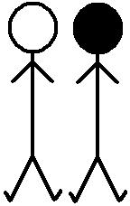





Купили по книжке
Братишкам.
Один прочитал свою книжку,
Другой разорвал свою книжку.
Купили братишкам по книжке,
Но разные были братишки.
К. Жане

Slide 13
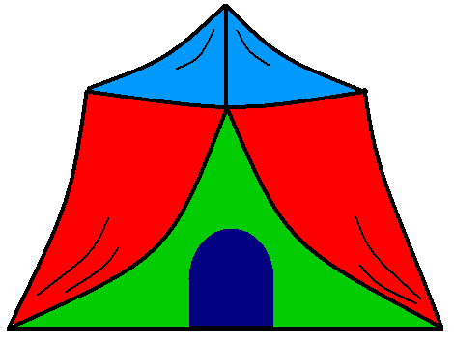




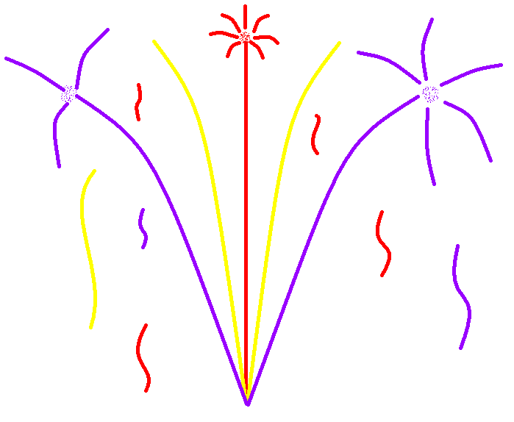
Цирк –
Это сказочный сверкающий шатер,
Это кольцами играющий жонглер.
Это фокусник, творящий чудеса,
Это детства удивленные глаза.
Это пестрые летящие мячи,
Это гнущие подковы силачи.
Это делающий сальто акробат,
Это вечный праздник взрослых и ребят.
Ц

Slide 14
При обучении составлению рассказов также используется мнемотехника. Вместе с детьми беседуем по тексту, рассматриваем иллюстрации и отслеживаем последовательность заранее приготовленной модели к данному произведению. А в более старшем возрасте – дети сами под руководством взрослого учатся выбирать нужные элементы модели, последовательно их располагать в единую модельную цепь, которые необходимы для пересказа литературного произведения.

Slide 15
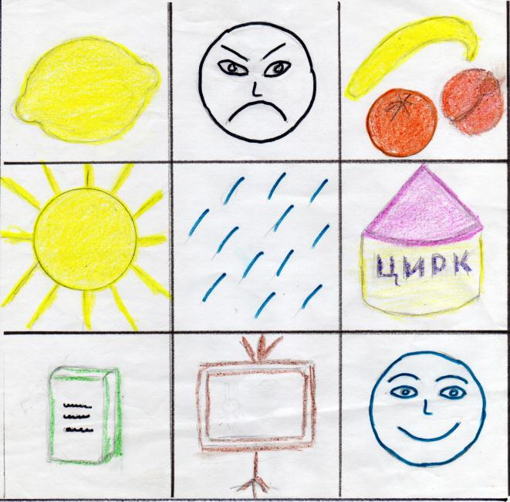
Составление рассказа по мнемотаблице
Жил-был Лимон. И было у него всегда плохое настроение. Его друзья: Апельсин, Банан и Персик – часто просили его: «Ну улыбнись, пожалуйста, что ты все время такой кислый?». А лимон только ворчал и хмурил брови. Все ему не нравилось. Если светило солнышко, ему было слишком жарко; если шел дождик, ему было слишком мокро. Однажды Апельсин пригласил своих друзей в цирк. Там выступали замечательные клоуны. Все громко смеялись, и только Лимон сказал, что ему было скучно. Персик подарил Лимону очень веселую книгу со смешными картинками, но ему она не понравилась.
Банан пригласил своих друзей к себе, и они смотрели по телевизору смешные мультфильмы про зайца и волка, но Лимон ни разу не улыбнулся. Но однажды Лимон пришел к своим друзьям очень счастливым. Оказывается, в этот день он узнал, что в нем очень много витаминов, и он помогает людям быть здоровыми.

Slide 16
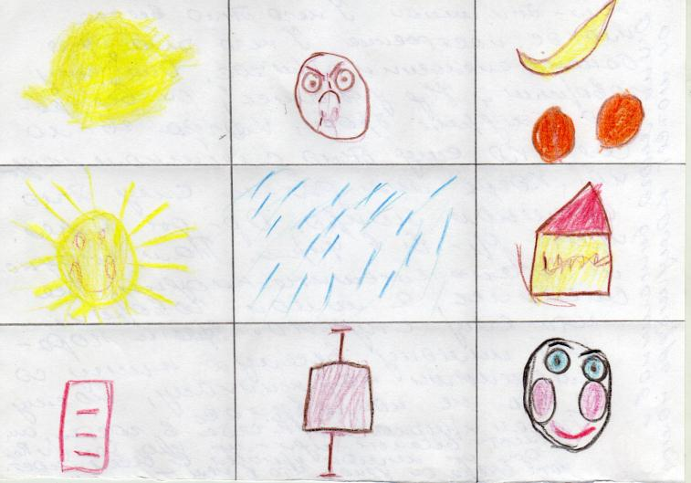
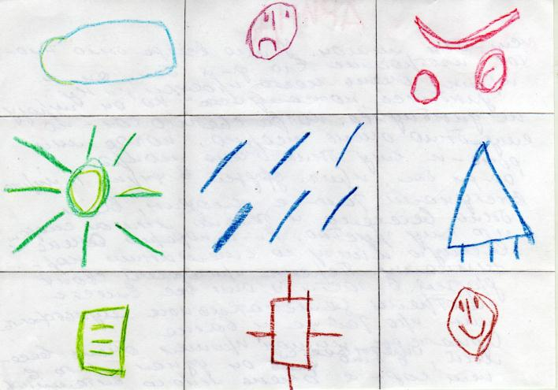
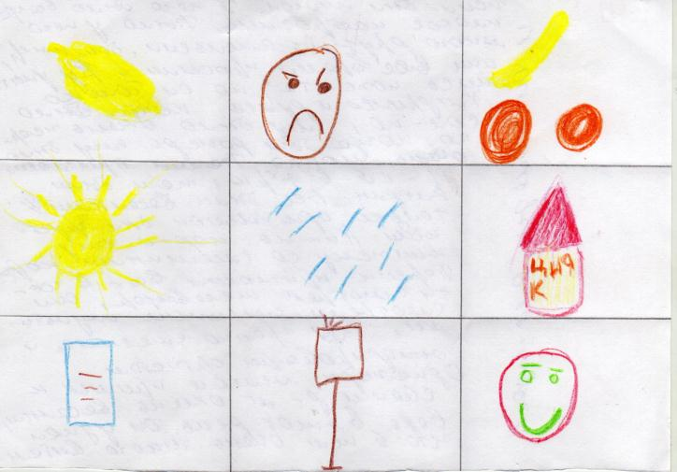
Составление рассказа по мнемотаблице

Slide 17


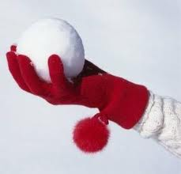


Мнемотаблицы на однокоренные слова

Slide 18
Как итог хочется отметить
Мнемотаблицами не ограничивается вся работа по развитии связной речи у детей. Это – прежде всего как начальная, «пусковая», наиболее значимая и эффективная работа, так как использование мнемотаблиц позволяет детям воспринимать и перерабатывать зрительную информацию, сохранять и воспроизводить ее.

Slide 19
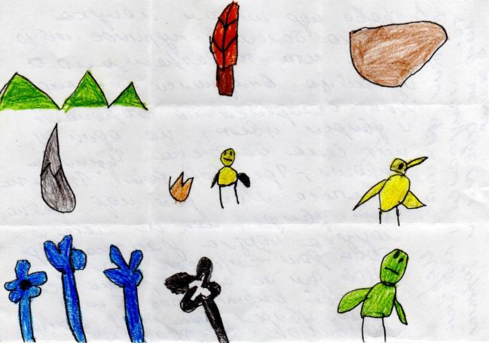
Спасибо за внимание!

